Slide 2
Инженерно-коммерческое предприятие «ТЕХНОКОМ»
(ООО «ИКП «ТЕХНОКОМ») основано в апреле 1996 г.
О компании
Интеллектуальной основой деятельности предприятия является опыт работы в рамках конверсионной программы Министерства среднего машиностроения СССР (в последствии Минатома России);
Коммерческая деятельность предприятия реализуется в виде «Программы поставок» и «Инжиниринговых услуг» для предприятий пищевой индустрии.
2

Slide 3
О компании
Деятельность ИКП «ТЕХНОКОМ» базируется на трех
основных составляющих:
Инженерные разработки;
Собственное производство;
Инжиниринг – услуги.
3

Slide 4
ООО «ИКП «ТЕХНОКОМ» представляет:
ПРОГРАММА ДЕЯТЕЛЬНОСТИ
для предприятий молочной промышленности
4

Slide 5
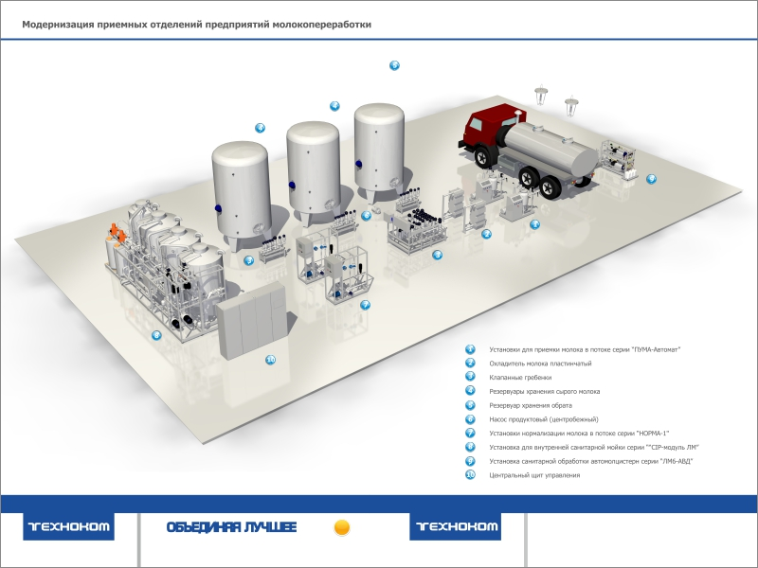
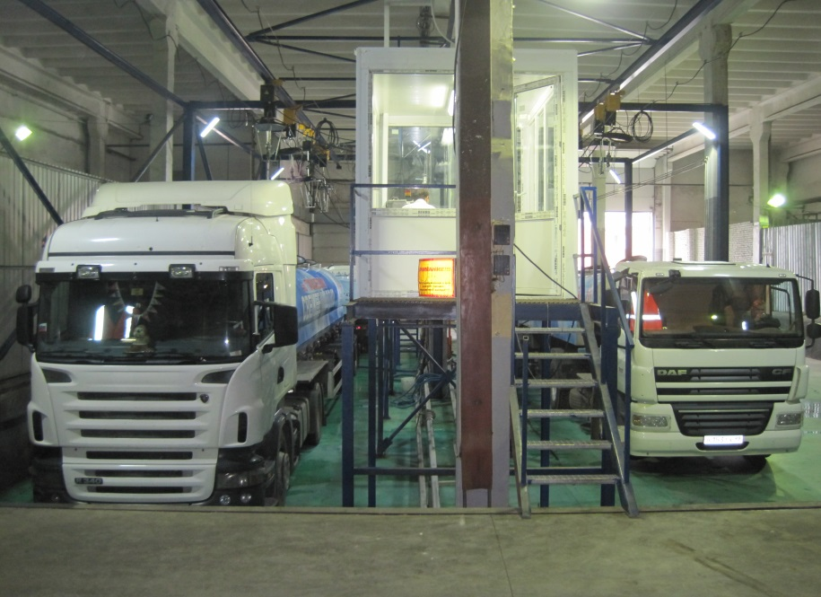
Внедрение современного оборудования для приемно-аппаратных цехов
Полный комплекс услуг из одних рук
5

Slide 6
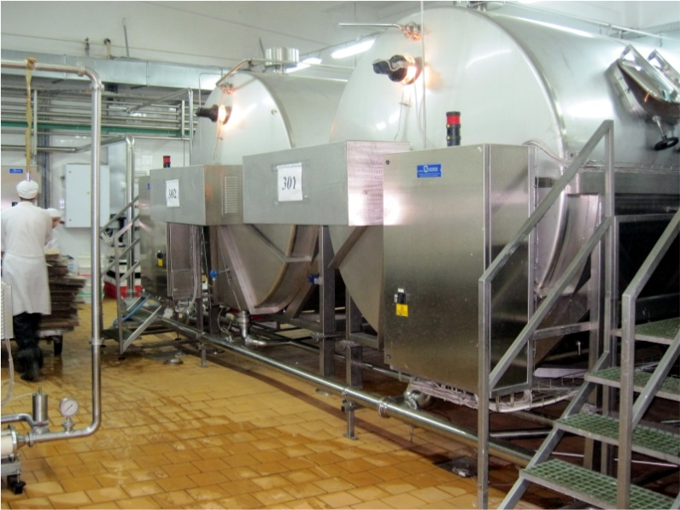
Внедрение технологических комплексов
для смешивания йогурта с фруктово-ягодным наполнителем;
для восстановления сухого молока;
для производства кисло-молочной продукции, сметаны;
для производства смесей продукции мороженного;
для производства творога в потоке (закрытый способ).
6

Slide 7
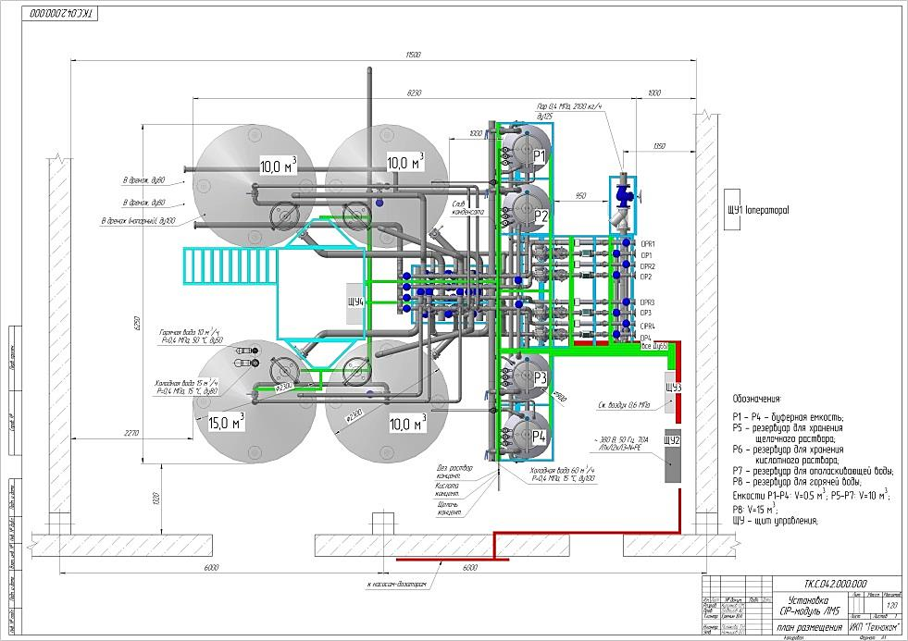
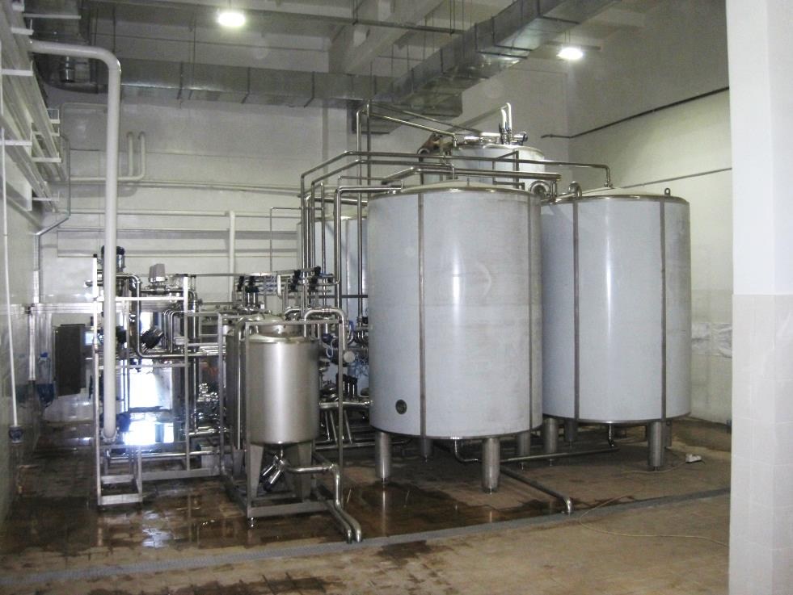
Внедрение систем санитарной циркуляционной мойки
Индивидуальный подход к организации систем CIP-мойки на предприятиях
7

Slide 8
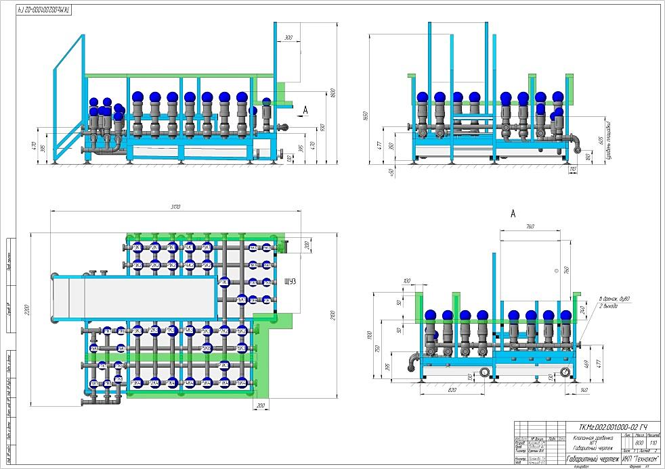
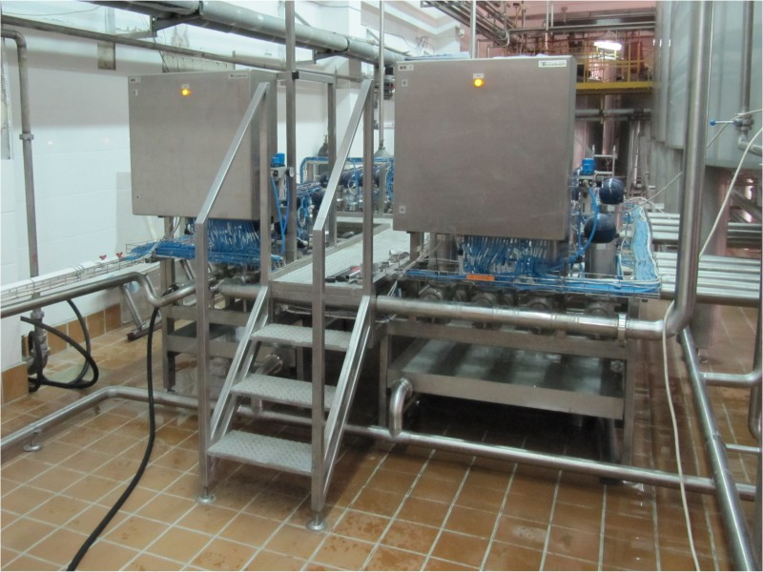
Внедрение клапанных технологий
Современные решения для распределения и безопасного разделения потоков
8

Slide 9
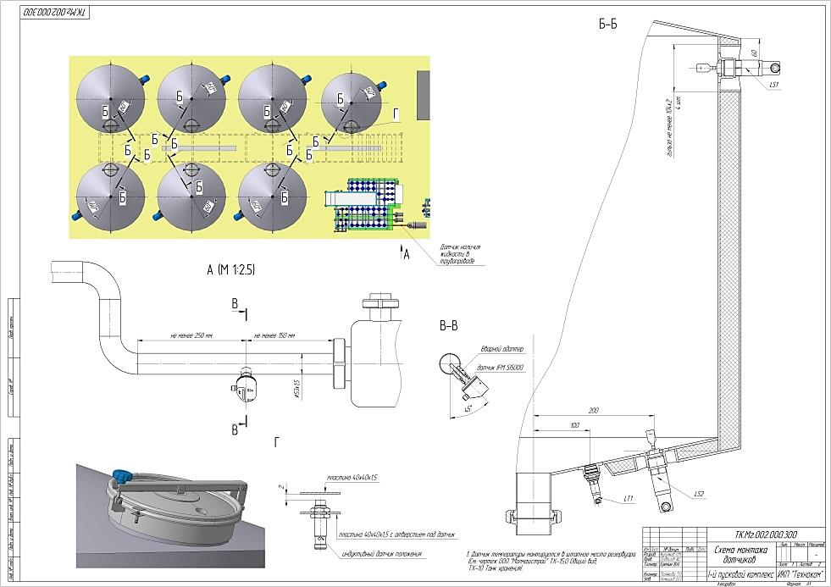
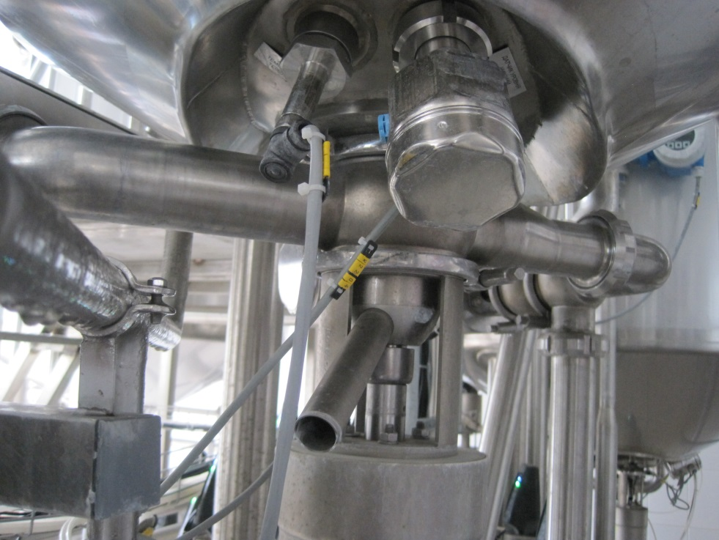
Внедрение современных средств контроля
Использование датчиков гигиенического исполнения ведущих мировых производителей
9

Slide 10
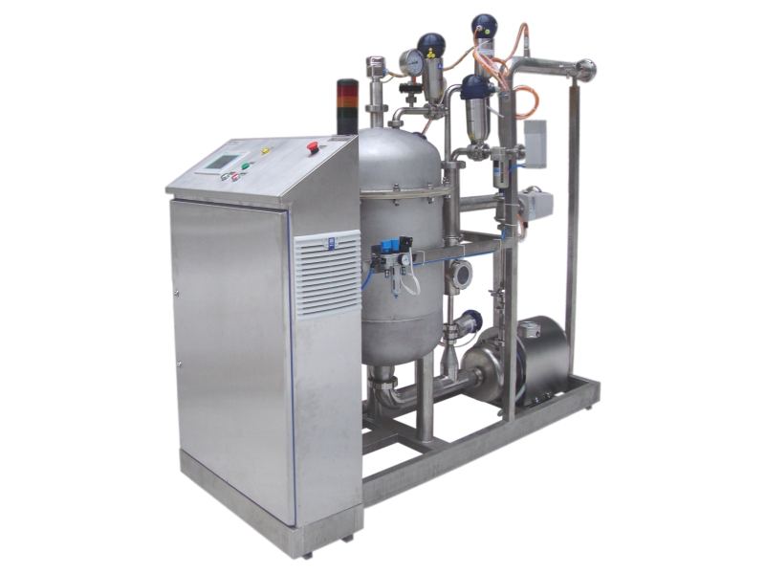
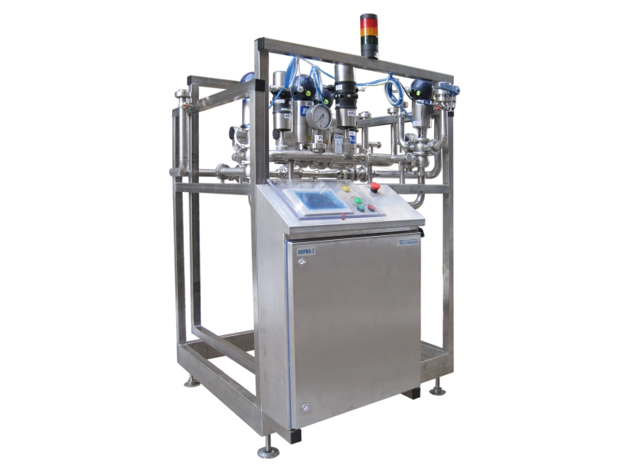
Технологическое оборудование
Установки приемки молока в потоке
Установки нормализации молока и сливок в потоке
10

Slide 11
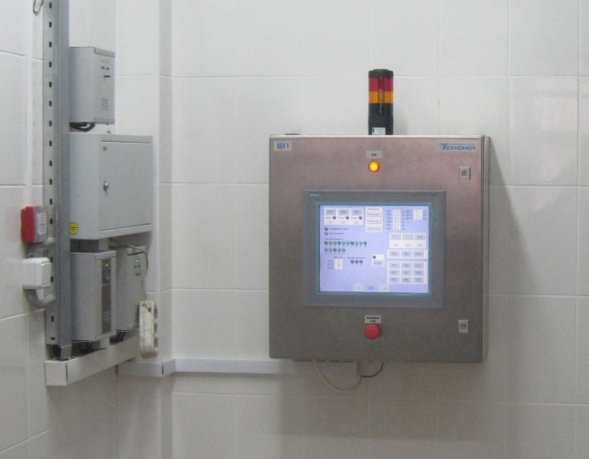
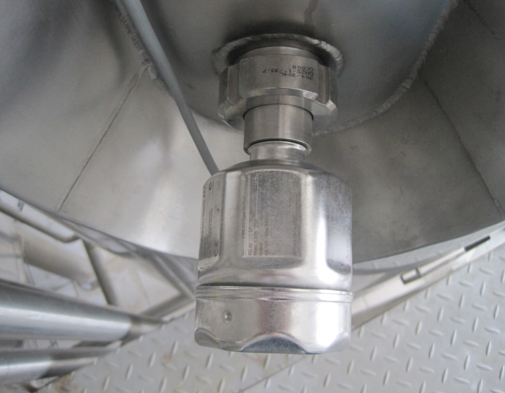
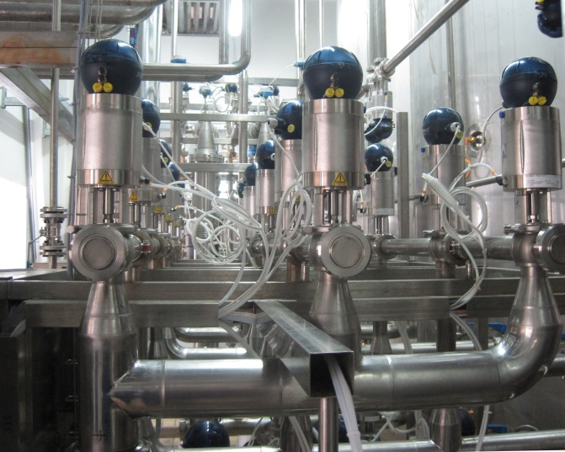
Внедрение современных компонентов
автоматизированных систем
Шкафы управления
Датчики и приборы
Клапаны
пневмоуправляемые
11

Slide 12
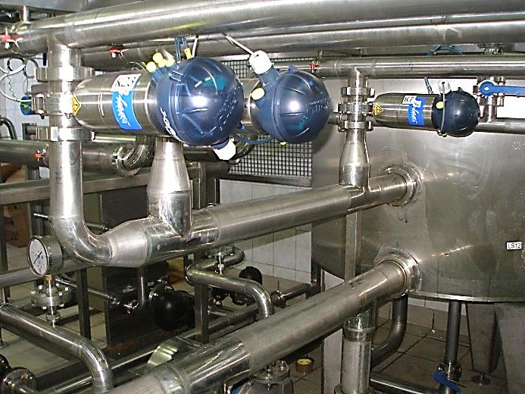
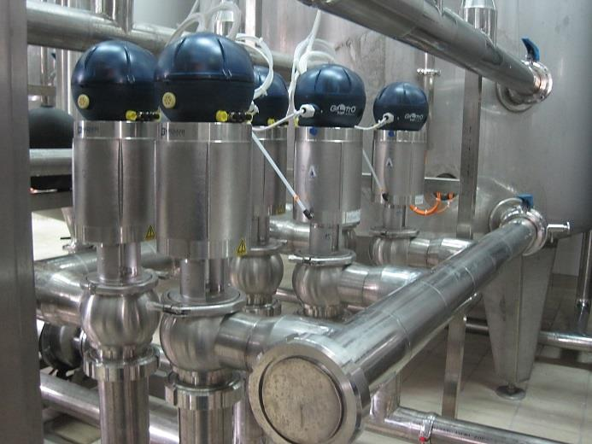
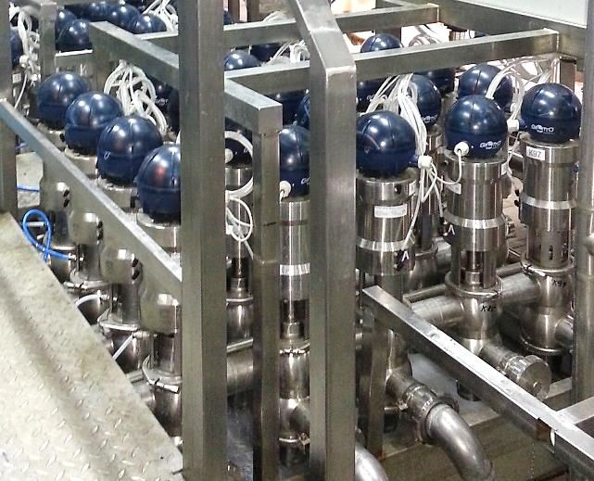
Клапаны пневмоуправляемые Bardiani Valvole (Италия)
Клапаны «бабочка»
серии ZVF
Односедельные
клапаны серии BBZP
Двухседельные
клапаны серии B925
12

Slide 13
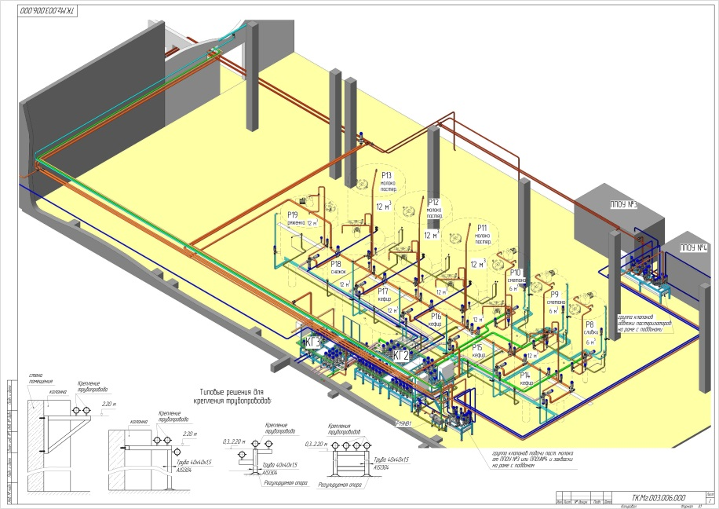
Выполнение комплекса инжиниринговых услуг
Данный комплекс работ
включает в себя:
Инженерно-конструкторские разработки, проектная документация;
Разработка и внедрение клапанной технологии;
Комплектация и поставка оборудо-вания, комплектов технологических систем;
Автоматизация производства;
Монтажные работы и передача в эксплуатацию.
13

Slide 14
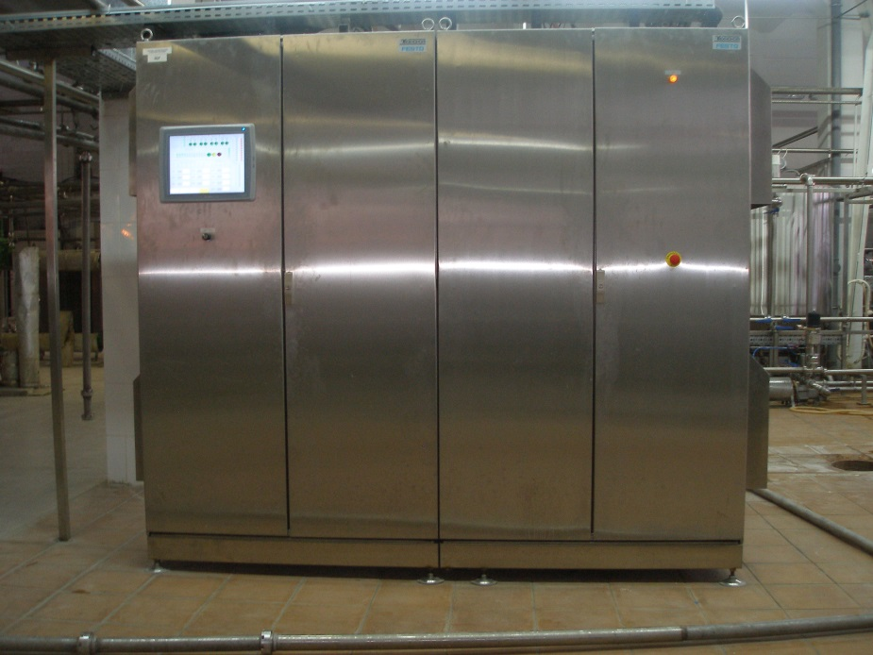
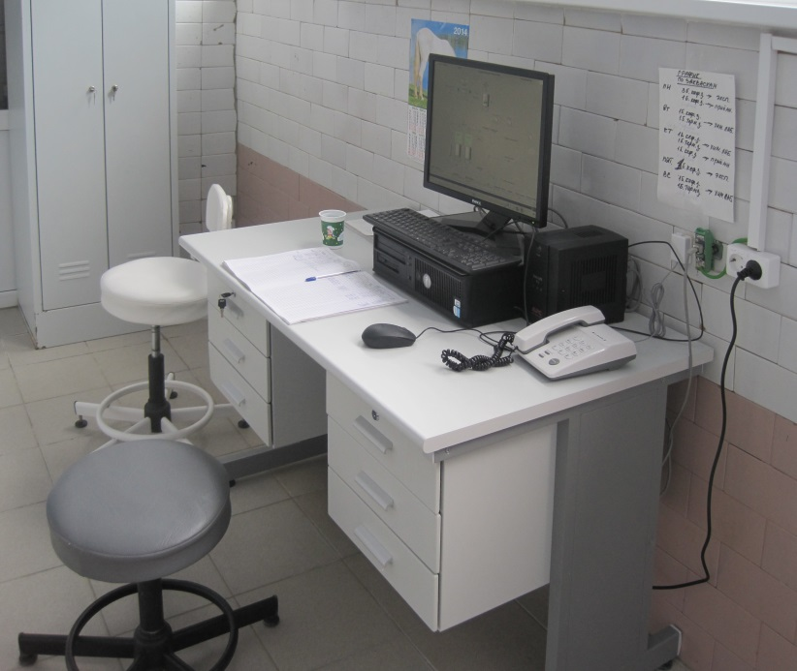
Внедрение АСУТП верхнего уровня
Современные средства контроля и управления технологическими процессами
14

Slide 15
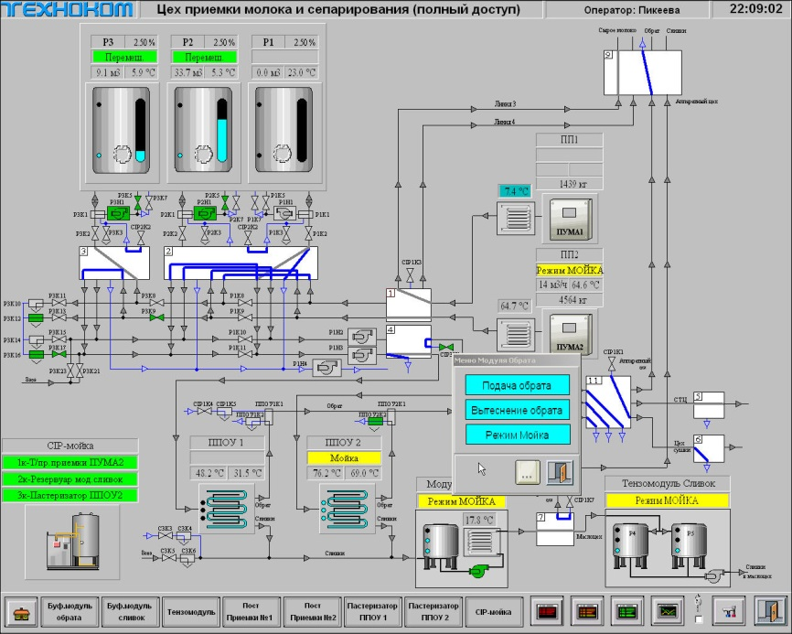
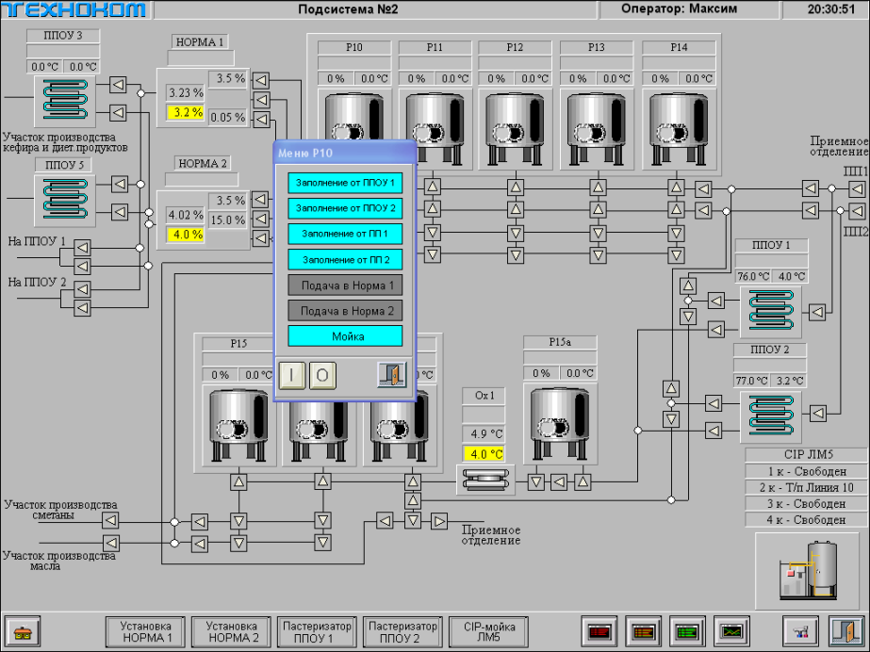
Внедрение SCADA системы
Визуализация работы технологического оборудования в реальном масштабе времени
15

Slide 16
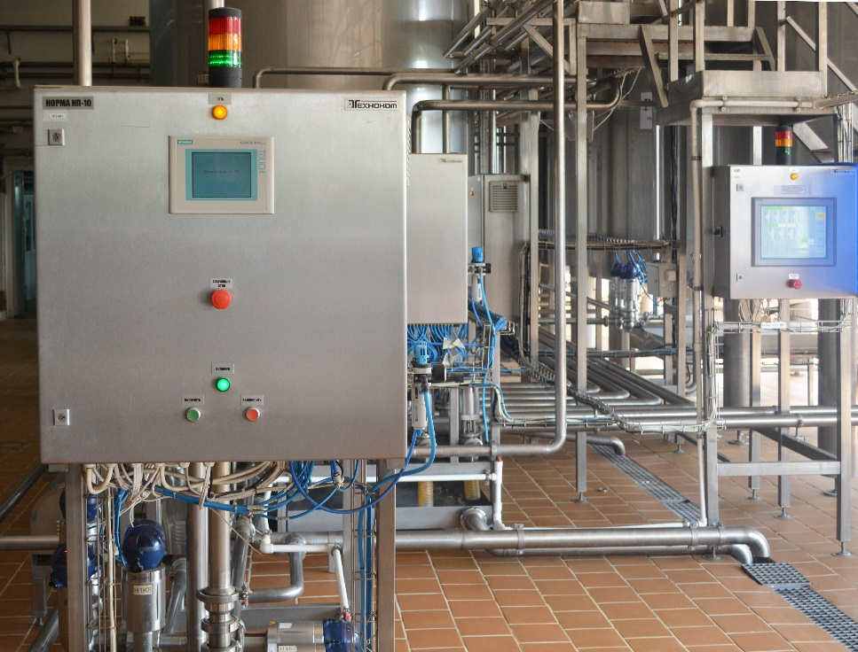
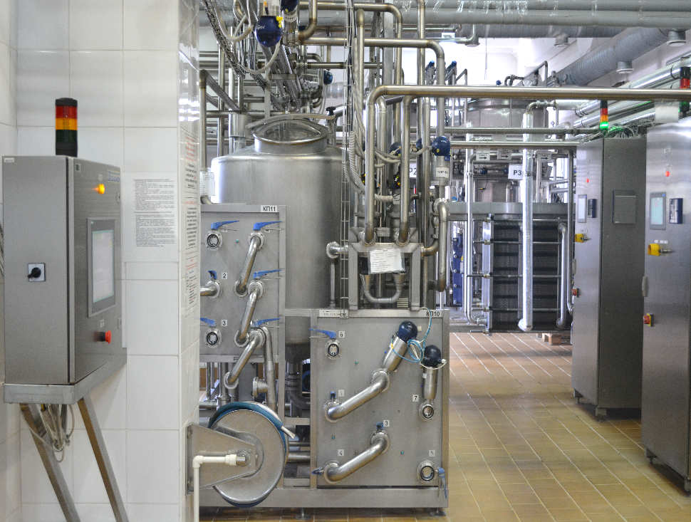
Выполнение монтажных и пуско-наладочных работ
Монтаж технологического оборудования и разводки трубопроводов
16

Slide 17
Основные реализованные проекты для предприятий молочной промышленности:
ОАО «Останкинский молочный комбинат»: внедрение 2-х систем CIP-мойки, модернизация кисло-молочного участка;
ОАО «Челябинский городской молочный комбинат»: комплексная модернизация с внедрением АСУТП;
ОАО «Магнитогорский молочный комбинат»: комплексная модернизация с внедрением АСУТП;
ООО «Агромолкомбинат «Рязанский»: комплексная модернизация производства кисломолочной продукции с внедрением АСУТП;
ОАО Компания «ЮНИМИЛК», филиал: «Волгоградский молочный комбинат»: внедрение системы «CIP-мойки», поставка оборудования для приемного отделения;
17

Slide 18
Основные реализованные проекты для предприятий молочной промышленности:
ОАО «Белгородский молочный комбинат»: внедрение автоматизированной системы CIP-мойки для приемно-аппаратного цеха;
АО «АЛЛАТ», филиал «Стерлитамакский молочный комбинат»: внедрение автоматизированной системы CIP-мойки для аппаратного цеха;
ГК «ЭФКО», Белгородская обл., г. Алексеевка: внедрение установки для наведения молочных смесей серии «УВМ-Рекомби», дозатора-смесителя продукта с фруктовым наполнителем (ФЯН) в потоке серии «УДС-ФУД»;
ОАО «Тульский молочный комбинат»: внедрение автомати-зированной системы CIP-мойки и АСУТП на базе клапанной технологии для цеха твердых сыров.
18

Slide 19
Наш адрес: Россия, 144001, Московская область,
г. Электросталь, Строительный пер. д. 5, офис 406
Контакты
E-mail: info@technokom.ru
Директор: СТАЧИНСКИЙ Алексей Александрович
Тел.: (496) 577-43-00
Главный специалист: ЕРЕМИН Вячеслав Николаевич
Тел./факс: (495) 702-94-43
Отдел продаж:
Тел./факс: (495) 702-94-43, (496) 575-32-72, 577-43-72
19

Slide 20
С более подробной информацией Вы можете ознакомится на нашем сайте:
www.technokom.ru
20

